Slide 1
学习汇报
CIFAR-10 实验与 Transformer、ViT 精读

Slide 2
目录
CIFAR-10：MLP、CNN 与 ResNet-18 实验
Attention Is All You Need：Transformer 精读
Vision Transformer：ViT 精读

Slide 3
CIFAR-10 实验
数据：32×32 彩色图像，共 10 类。训练集 50,000 张，测试集 10,000 张。
模型：MLP、两层卷积的 CNN，以及使用 BasicBlock 的 ResNet-18。三个模型都训练了 80 轮。
CNN / MLP：SGD，学习率 0.1，batch size = 256，无图像增广。
ResNet-18：SGD 加动量，分阶段降低学习率，batch size = 512，使用随机裁剪和水平翻转。

Slide 4
CIFAR-10 实验结果
模型 | 训练准确率 | 测试准确率 | 历史最佳测试
ResNet-18 | 96.96% | 84.41% | 84.50% 第 60 轮
CNN | 87.49% | 55.35% | 57.96% 第 37 轮
MLP | 84.08% | 44.69% | 52.53% 第 36 轮
训练和测试准确率取第 80 轮。历史最佳来自逐轮测试记录。
这次运行中，ResNet-18 的测试准确率最高。CNN 和 MLP 的训练与测试结果差距较大。
三者训练配置不同，结果不能全部归因于网络结构。
Notes:
数据来源：/Users/lipeiyu/Desktop/daily_coding/py_documents/CIFAR-10/results/comparison_summary.json。
准确率单位为 %，四舍五入保留两位小数。所有最终值对应第 80 轮。
历史最佳测试准确率是反复评估同一测试集后的最大值，仅用于描述已有运行。严格调参应使用独立验证集。每种模型仅有一次选定运行。

Slide 5
CIFAR-10 准确率曲线
实线是训练集，虚线是测试集。曲线保留全部 80 轮记录。
ResNet-18 的测试准确率后期稳定在 84% 左右。CNN 和 MLP 的训练准确率继续上升，测试提升较有限。
Notes:
来源：/Users/lipeiyu/Desktop/daily_coding/py_documents/CIFAR-10/results/resnet18_cifar10_metrics.csv、cnn_cifar10_metrics.csv、mlp_cifar10_metrics.csv。
显示全部 80 轮原始 top-1 准确率，乘以 100 显示百分数。未平滑、补齐或外推。训练配置不一致。

Slide 6
CIFAR-10 损失曲线
三个模型的训练损失都在下降。CNN 和 MLP 的测试损失后期明显上升，表现出过拟合迹象。
ResNet-18 的测试损失后期也略有上升，需要同时看测试准确率和损失。
Notes:
来源：/Users/lipeiyu/Desktop/daily_coding/py_documents/CIFAR-10/results/*_cifar10_metrics.csv。
Loss 为按样本数加权的平均交叉熵。纵轴为线性刻度。保留全部 80 轮记录，未平滑。训练指标在训练时累计，测试指标在每轮结束后 eval 模式评估。ResNet 的训练指标还包含随机增广。

Slide 7
Attention Is All You Need
Transformer 使用注意力处理序列，没有使用循环层和卷积层。
RNN 的隐藏状态依赖前一个时间步，同一序列内部难以并行计算。
自注意力让不同位置直接交换信息，缩短远距离依赖的传递路径。
主要实验任务是机器翻译。训练时可以并行计算，因此效率更高。生成时仍逐个预测 token。
Notes:
补充理解：早期注意力模型通常与 RNN 结合使用。Transformer 去掉了这种对循环结构的依赖。这里的并行优势主要指训练过程。
内容依据：/Users/lipeiyu/Desktop/ReRead AttentionIsAllYouNeed.docx
原文核对：Vaswani et al., Attention Is All You Need, 2017, 摘要、第 1 节与第 3 节
https://proceedings.neurips.cc/paper_files/paper/2017/file/3f5ee243547dee91fbd053c1c4a845aa-Paper.pdf

Slide 8
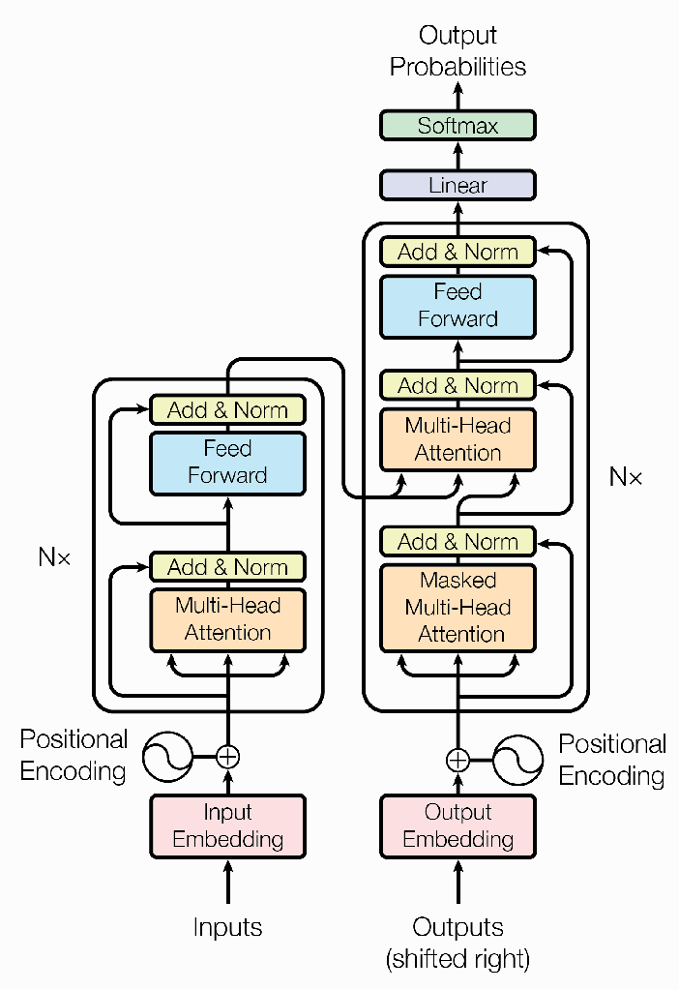
Transformer 架构
Encoder：6 层
多头自注意力 + 前馈网络
Decoder：6 层
掩码自注意力
交叉注意力 + 前馈网络
每个子层都有残差连接
和层归一化
Notes:
架构图使用原论文 Figure 1。
原论文的“6 个相同层”指相同结构，各层参数独立。交叉注意力中的 Q 来自 Decoder，K、V 来自 Encoder 输出。Decoder 的右移输入和因果掩码共同避免看到未来的输出 token。
内容依据：/Users/lipeiyu/Desktop/ReRead AttentionIsAllYouNeed.docx
原文核对：Vaswani et al., Attention Is All You Need, 2017, 第 3.1 节、Figure 1
https://proceedings.neurips.cc/paper_files/paper/2017/file/3f5ee243547dee91fbd053c1c4a845aa-Paper.pdf

Slide 9



Q、K、V
Q（查询）：当前 token 想找什么信息。
K（键）：每个 token 提供什么信息供匹配。
V（值）：根据匹配结果，实际取回的内容。
自注意力中，Q、K、V 对应的W通过三组不同的可学习线性变换得到。
Notes:
文稿中的 Q、K、V 解释用来帮助理解。公式以单个注意力头为例。交叉注意力时，查询与键值来自不同序列。
内容依据：/Users/lipeiyu/Desktop/ReRead AttentionIsAllYouNeed.docx
原文核对：Vaswani et al., Attention Is All You Need, 2017, 第 3.2.2 节与第 3.2.3 节
https://proceedings.neurips.cc/paper_files/paper/2017/file/3f5ee243547dee91fbd053c1c4a845aa-Paper.pdf

Slide 10
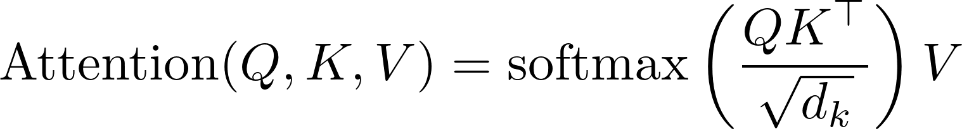
缩放点积注意力
QKᵀ 计算查询与各个键的相似度。
dk 是每个注意力头中 Q、K 向量的维度。除以sqrt(dk)，避免分数过大时 softmax 梯度过小。
softmax 得到注意力权重，再对 V 加权求和。
Decoder 的自注意力会遮住未来位置，防止预测时使用后面的答案。
Notes:
公式补齐文稿中的缩放因子 √dₖ。softmax 在每个查询对应的所有键上计算。掩码实现通常在 softmax 之前把不允许的分数设为负无穷。
内容依据：/Users/lipeiyu/Desktop/ReRead AttentionIsAllYouNeed.docx
原文核对：Vaswani et al., Attention Is All You Need, 2017, 第 3.2.1 节、第 3.2.3 节
https://proceedings.neurips.cc/paper_files/paper/2017/file/3f5ee243547dee91fbd053c1c4a845aa-Paper.pdf

Slide 11
多头注意力
并行计算多个注意力头。每个头使用不同的投影参数。
把各个头的输出拼接，再做一次线性变换。
不同的头可以关注不同位置和表示子空间中的信息。
每个头分别学习 Q、K、V 的投影矩阵
Notes:
公式依据个人精读文稿。各头学习不同参数，不保证每个头都对应一种固定的语法功能。各头输出按特征维度拼接，Wᴼ 把拼接结果投影回模型维度。
内容依据：/Users/lipeiyu/Desktop/ReRead AttentionIsAllYouNeed.docx
原文核对：Vaswani et al., Attention Is All You Need, 2017, 第 3.2.2 节
https://proceedings.neurips.cc/paper_files/paper/2017/file/3f5ee243547dee91fbd053c1c4a845aa-Paper.pdf

Slide 12
前馈网络与残差连接
FFN(x) = ReLU(xW+ b₁)W₂ + b₂
前馈网络包含两次线性变换，中间使用 ReLU。
FFN 逐个位置计算，各位置共享参数。
LayerNorm(x + Sublayer(x))
残差连接保留原来的信息，LayerNorm 对相加后的特征做归一化。
Notes:
对“为什么还要 MLP”的理解：注意力聚合不同位置的信息，前馈网络对各位置的特征做非线性变换。公式遵循原论文的 Post-LN 顺序，即先做残差相加，再做 LayerNorm。原论文还在残差相加前使用 dropout，此页仅展示主要结构。
内容依据：/Users/lipeiyu/Desktop/ReRead AttentionIsAllYouNeed.docx
原文核对：Vaswani et al., Attention Is All You Need, 2017, 第 3.1 节与第 3.3 节
https://proceedings.neurips.cc/paper_files/paper/2017/file/3f5ee243547dee91fbd053c1c4a845aa-Paper.pdf

Slide 13
Embedding 与位置编码
Embedding 把 token 转成模型可以处理的向量。
注意力本身没有直接记录先后顺序，因此需要加入位置信息。
模型把位置编码和 Embedding 相加，再送入 Encoder 或 Decoder。
原论文使用不同频率的正弦和余弦函数生成位置编码。
Notes:
位置编码是依据论文原文补充的内容。它与 token 的 Embedding 维度相同，因此可以逐元素相加。原论文也比较了可学习位置编码，结果相近。
内容依据：/Users/lipeiyu/Desktop/ReRead AttentionIsAllYouNeed.docx
原文核对：Vaswani et al., Attention Is All You Need, 2017, 第 3.4 节与第 3.5 节
https://proceedings.neurips.cc/paper_files/paper/2017/file/3f5ee243547dee91fbd053c1c4a845aa-Paper.pdf

Slide 14
Embedding 与输出层参数共享
Embedding 按 token 索引查表，输出层为词表中的每个 token 计算一个概率。
原论文让输入、输出 Embedding 和 softmax 前的线性层共享权重。
输出层使用词表权重矩阵 E 的转置，把隐藏状态映射成词表分数。
logits = HEᵀ
E：词表大小 × 特征维度 H：各位置的隐藏状态
Notes:
内容依据文稿中关于 Embedding 与输出 Linear 参数共享的理解。公式只展示共享权重的投影关系。输出 logits 经 softmax 得到下一个 token 的概率。原论文在 Embedding 侧把权重乘以 √d_model。
内容依据：/Users/lipeiyu/Desktop/ReRead AttentionIsAllYouNeed.docx
原文核对：Vaswani et al., Attention Is All You Need, 2017, 第 3.4 节
https://proceedings.neurips.cc/paper_files/paper/2017/file/3f5ee243547dee91fbd053c1c4a845aa-Paper.pdf

Slide 15
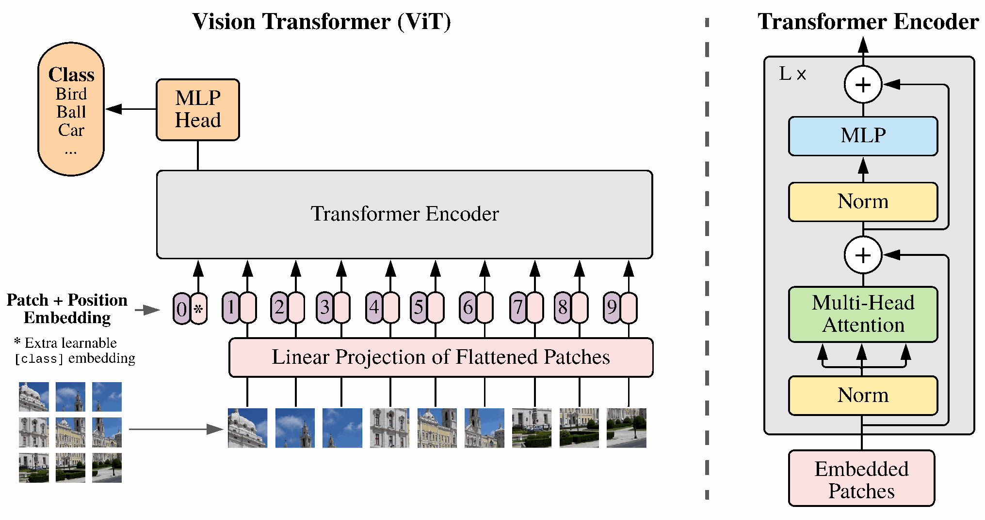
Vision Transformer（ViT）
图像切成 patch 序列后，送入 Transformer Encoder。
大规模预训练验证了 Transformer 用于图像分类的可行性。
Notes:
图像来源：原论文图 1。图片裁剪保留完整模型示意图。分类头在预训练阶段为带一层隐藏层的 MLP，微调时更换为线性分类层。
内容依据：/Users/lipeiyu/Desktop/ViT.docx
原文核对：Dosovitskiy et al., An Image Is Worth 16x16 Words: Transformers for Image Recognition at Scale, ICLR 2021, 第 3.1 节、图 1及结论
https://arxiv.org/pdf/2010.11929

Slide 16
Patch Embedding 与位置编码
每个 P×P patch 展开成 P²C 维向量，用共享的线性层投影到 D 维。
在序列开头加入可学习的 [CLS] token，最终表示用于分类。
按序列编号添加可学习的 1D 位置向量，与内容向量逐元素相加。
224×224 图像使用 16×16 patch 时，有 196 个 patch，加 [CLS] 后序列长度为 197。
Notes:
P 为 patch 边长，C 为图像通道数，D 为 Transformer 特征维度。1D 指位置编码按照展平后的序列编号索引，向量本身为 D 维。分类 token 也拥有一个位置编码。N=HW/P²。
内容依据：/Users/lipeiyu/Desktop/ViT.docx
原文核对：Dosovitskiy et al., An Image Is Worth 16x16 Words: Transformers for Image Recognition at Scale, ICLR 2021, 第 3.1 节、公式 1
https://arxiv.org/pdf/2010.11929

Slide 17
归纳偏置与混合模型
CNN 通过卷积结构预设局部连接、二维邻域和平移等变性。
ViT 自注意力可在全图交换信息，更多空间关系从训练数据中学习。
混合模型先用 CNN 提取特征图，再对特征图中的 patch 做线性投影。
1×1 patch 对应特征图一个位置的通道向量，再投影到 Transformer 维度。
Notes:
归纳偏置指模型结构预先规定的假设。CNN 的平移等变性主要指卷积操作，在边界、步长等条件下需具体讨论。ViT 的 pointwise MLP 对每个 token 单独处理并共享参数。混合模型保留线性投影 E，不是直接以 CNN 替换 E 后跳过投影。
内容依据：/Users/lipeiyu/Desktop/ViT.docx
原文核对：Dosovitskiy et al., An Image Is Worth 16x16 Words: Transformers for Image Recognition at Scale, ICLR 2021, 第 3.1 节 Inductive bias 与 Hybrid Architecture
https://arxiv.org/pdf/2010.11929

Slide 18
微调与更高分辨率
更换预训练分类头，加入零初始化的 D×K 线性层，K 为下游类别数。
从预训练参数出发，微调 Transformer 主干和新的分类层。
提高输入分辨率时保持 patch 大小，token 数量随之增加。
将位置向量排成原网格并做二维插值，适配新的 patch 布局。
P = 16：224×224 有 196 块，384×384 有 576 块
序列长度分别为 197 和 577（包含 [CLS]）
Notes:
原论文使用 SGD 微调整个 ViT 和新分类层，未将训练限定为仅训练分类头。将 patch 的位置向量按原网格进行二维插值，分类 token 的位置向量单独保留。示例网格为 14×14 和 24×24。
内容依据：/Users/lipeiyu/Desktop/ViT.docx
原文核对：Dosovitskiy et al., An Image Is Worth 16x16 Words: Transformers for Image Recognition at Scale, ICLR 2021, 第 3.2 节、附录 B.1.1
https://arxiv.org/pdf/2010.11929

Slide 19
ViT 实验设置
预训练数据集 | 类别数 | 图像数量
ImageNet | 1,000 | 约 130 万
ImageNet-21k | 21,000 | 约 1,400 万
JFT | 18,000 | 约 3.03 亿
分别预训练，再在下游图像分类任务上评估。
下游任务包括 ImageNet、CIFAR-10/100、Pets 和 Flowers-102。
预训练数据与下游测试集去重，避免测试数据泄漏。
Notes:
规模按原论文表述取整：ImageNet 1.3M、ImageNet-21k 14M、JFT 303M。三组数据是不同预训练实验设置，并非依次在三个数据集上接力训练。ImageNet ReaL 使用原验证图像的重新整理标签。
内容依据：/Users/lipeiyu/Desktop/ViT.docx
原文核对：Dosovitskiy et al., An Image Is Worth 16x16 Words: Transformers for Image Recognition at Scale, ICLR 2021, 第 4.1 节 Datasets
https://arxiv.org/pdf/2010.11929

Slide 20
ViT 模型配置
模型 | 层数 | 维度 D | MLP 维度 | 头数 | 参数量
Base | 12 | 768 | 3072 | 12 | 86M
Large | 24 | 1024 | 4096 | 16 | 307M
Huge | 32 | 1280 | 5120 | 16 | 632M
Base 和 Large 借用 BERT 的模型配置。ViT-Huge 进一步扩大模型。
ViT-L/16 表示 Large 模型，patch 大小为 16×16。patch 越小，序列越长，计算量越大。
Notes:
表格数据来自 ViT.docx 中模型配置截图，与原论文表 1 一致。M 表示百万参数。借用配置并不表示加载 BERT 的预训练权重。图像大小固定时，patch token 数量与 P² 成反比，标准自注意力的 token 两两交互开销随序列长度平方增长。
内容依据：/Users/lipeiyu/Desktop/ViT.docx
原文核对：Dosovitskiy et al., An Image Is Worth 16x16 Words: Transformers for Image Recognition at Scale, ICLR 2021, 第 4.1 节 Models、表 1
https://arxiv.org/pdf/2010.11929

Slide 21
ViT 实验结果
模型 | 预训练数据 | ImageNet | CIFAR-10 | 预训练开销 TPUv3 核天
ViT-H/14 | JFT | 88.55 ±0.04 | 99.50 ±0.06 | 2.5k
ViT-L/16 | JFT | 87.76 ±0.03 | 99.42 ±0.03 | 0.68k
ViT-L/16 | ImageNet- 21k | 85.30 ±0.02 | 99.15 ±0.03 | 0.23k
BiT-L ResNet152×4 | JFT | 87.54 ±0.02 | 99.37 ±0.06 | 9.9k
准确率单位为 %，显示三次微调的均值 ± 标准差。
k = 1,000。核天为预训练计算开销。
预训练开销还受训练日程、优化器等设置影响。
Notes:
数据来自 ViT.docx 的 SOTA 对比截图及原论文表 2。本页选取 ImageNet、CIFAR-10 和预训练开销，保留四组模型与原始统计精度。± 为三次微调运行的标准差，不是置信区间。TPUv3-core-days 表示 TPUv3 核天。不同方法训练日程、优化器、权重衰减等不同，计算开销差异不能全部归因于结构。本文结果经过大规模预训练，与本汇报前面的 CIFAR-10 从头训练实验设置不同，不构成同条件比较。
内容依据：/Users/lipeiyu/Desktop/ViT.docx
原文核对：Dosovitskiy et al., An Image Is Worth 16x16 Words: Transformers for Image Recognition at Scale, ICLR 2021, 第 4.2 节、表 2
https://arxiv.org/pdf/2010.11929

Slide 22
预训练数据规模的影响
仅用 ImageNet 预训练时，Large 表现不及 Base。ImageNet-21k 上两者接近。
在 JFT-300M 上，更大模型的优势才充分体现。
JFT 子集实验比较 9M、30M、90M 与完整数据集，使用 ImageNet 线性 5-shot 评估。
小子集上 ResNet 更占优。随着数据量增加，ViT 超过相近计算开销的 ResNet。
Notes:
图 3 比较三个预训练数据集后在 ImageNet 上微调的结果。图 4 比较 JFT 子集，使用冻结表示的线性 5-shot 评估，并非完整微调准确率。9M、30M、90M 和完整 JFT-300M 为论文实验设置，M 表示百万。这里报告作者在选定模型与训练设置下的观察，不是所有 ViT 与 CNN 的普遍排名。
内容依据：/Users/lipeiyu/Desktop/ViT.docx
原文核对：Dosovitskiy et al., An Image Is Worth 16x16 Words: Transformers for Image Recognition at Scale, ICLR 2021, 第 4.3 节、图 3 和图 4
https://arxiv.org/pdf/2010.11929

Slide 23
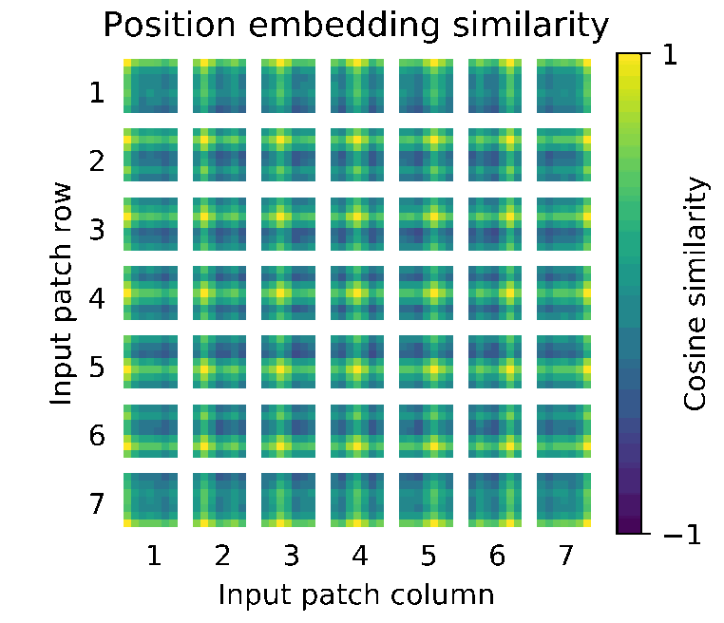
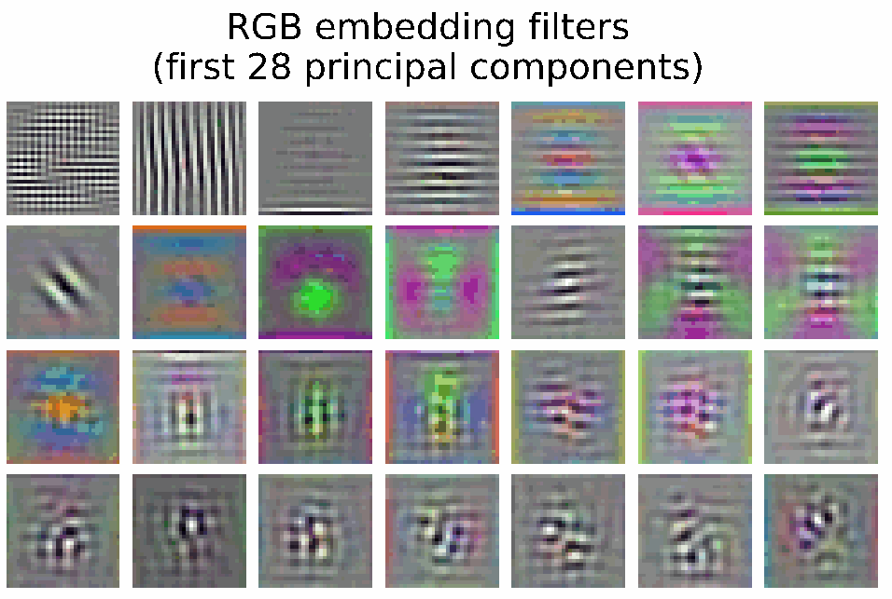
ViT 内部表示
Patch 投影权重的主成分呈现条纹、颜色变化等结构。
1D 位置编码训练后呈现二维空间规律：
附近、同行或同列的位置，其编码往往更相似。
Notes:
图片来源：原论文图 7，对应 ViT-L/32。左图显示 learned embedding filters 的前 28 个主成分，而非输入图片或注意力图。右图外层网格选择一个 patch 位置，每个小热力图展示该位置编码与全部 patch 位置编码的余弦相似度。二维关系来自训练后参数中的规律，编码索引方式仍为 1D。
内容依据：/Users/lipeiyu/Desktop/ViT.docx
原文核对：Dosovitskiy et al., An Image Is Worth 16x16 Words: Transformers for Image Recognition at Scale, ICLR 2021, 第 4.5 节、图 7 左和中、附录 D.4
https://arxiv.org/pdf/2010.11929

Slide 24
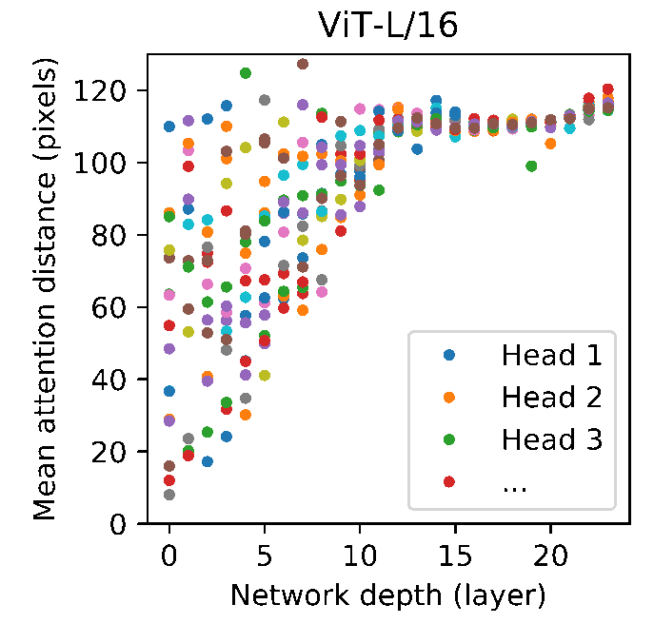
ViT 注意力距离
每个点代表一层中的一个头。
按权重计算平均空间距离。
数值越大，关注位置越远。
浅层同时有局部头和全局头。
深层多数头整合较远的信息。
注意力距离类似感受野尺度，用于描述信息整合范围。
Notes:
图片来源：原论文图 7 右。横轴为网络层数，纵轴为平均注意力距离，单位像素。每个点为某层一个注意力头跨图像的平均结果，ViT-L/16 每层有 16 个头。示意理解为对 patch 中心之间的空间距离按注意力权重取平均，再对 query patch 和图像平均。注意力范围是观察结果，不代表各头具有固定人工指定功能。
内容依据：/Users/lipeiyu/Desktop/ViT.docx
原文核对：Dosovitskiy et al., An Image Is Worth 16x16 Words: Transformers for Image Recognition at Scale, ICLR 2021, 第 4.5 节、图 7 右、附录 D.7
https://arxiv.org/pdf/2010.11929

Slide 25
ViT 自监督学习
监督信号来自原始数据，预训练不需要人工类别标签。
选取 50% 的 patch 位置，将其中大部分 embedding 替换为 [MASK]。
预测原 patch 的平均颜色，量化为 512 种颜色。
预训练后使用类别标签微调，完成图像分类。
ViT-B/16 在 ImageNet 达到 79.9%，比从头训练高约 2 个百分点，比有监督预训练低约 4 个百分点。
Notes:
原论文主体实验主要采用有监督预训练。本节是初步自监督实验。选取 50% patch embedding，其中 80% 换成可学习 mask embedding，10% 换成随机 patch embedding，10% 保持原样，均作为预测位置。报告的目标是 patch 的 RGB 平均颜色，每个通道量化为 3 bit，共 8³=512 种颜色，使用相应 patch 输出表示预测。最终方案不是完整恢复所有原始像素。79.9% 是 ImageNet 下游分类准确率；2 与 4 表示约略的百分点差异。
内容依据：/Users/lipeiyu/Desktop/ViT.docx
原文核对：Dosovitskiy et al., An Image Is Worth 16x16 Words: Transformers for Image Recognition at Scale, ICLR 2021, 第 4.6 节、附录 B.1.2
https://arxiv.org/pdf/2010.11929

